Slide 1



TIẾT 4 CHỦ ĐỀ 4
Giáo viên: Nguyễn Thị Lành

Slide 2





TIẾT 16
ÔN TẬP CUỐI HỌC KỲ 1

Slide 3
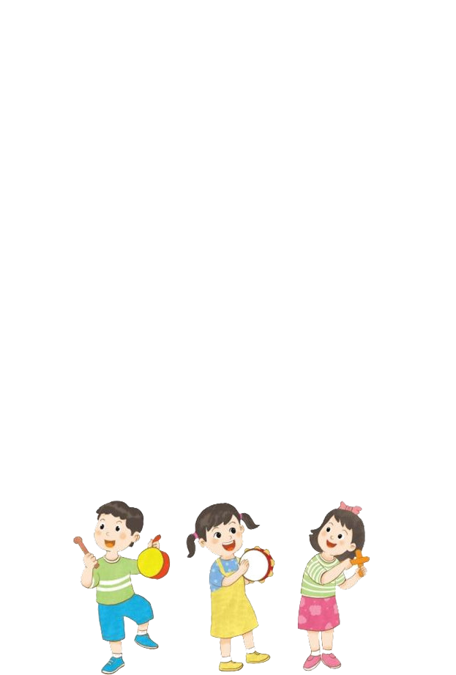
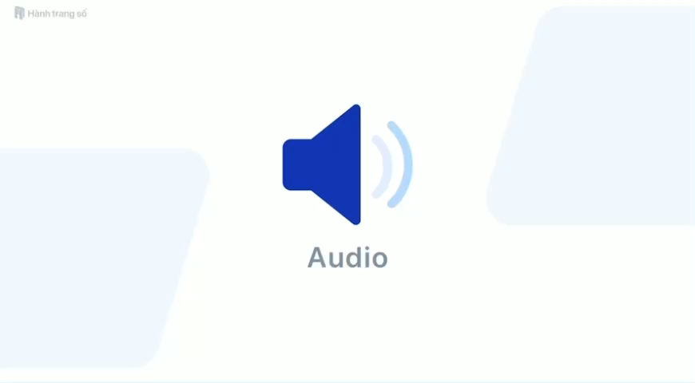
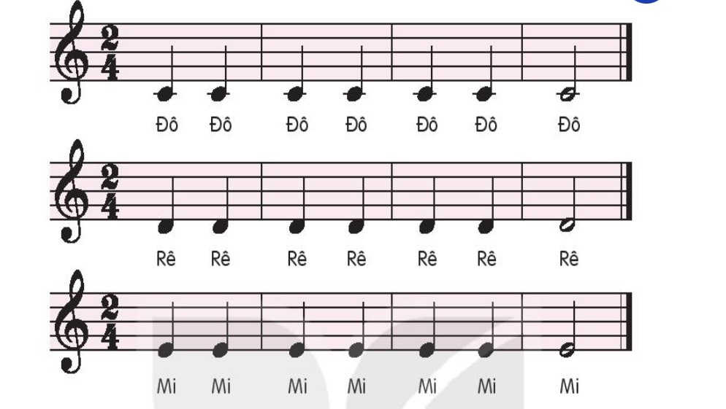
1.Trò chơi: Vũ điệu âm thanh

Slide 4
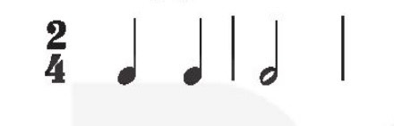


2.Gõ hoặc vỗ tay theo hình tiết tấu
Mẫu 1
Sử dụng trống nhỏ gõ theo mẫu tiết tấu 2 đúng tính chất mạnh – nhẹ của nhịp 2/4. Gõ to – nhỏ; nhanh – chậm.

Slide 5


Mẫu 2
Vỗ tay theo mẫu tiết tấu 2 đúng tính chất mạnh – nhẹ của nhịp 2/4. Gõ to – nhỏ; nhanh – chậm.

Slide 6
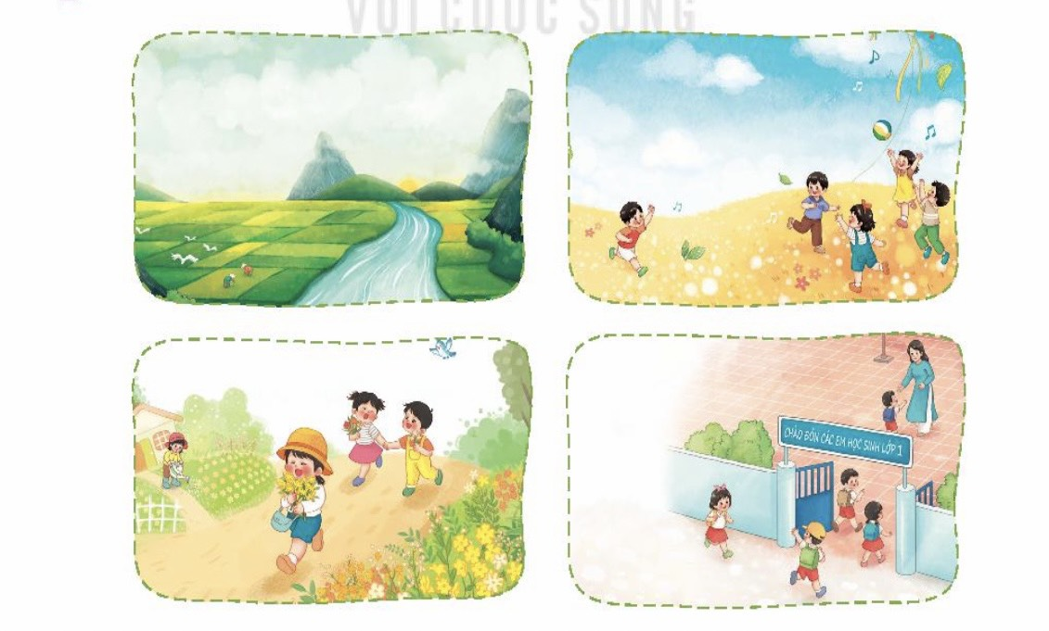
Quan sát tranh và kể lại tên bài hát ở các chủ đề đã học

Slide 7
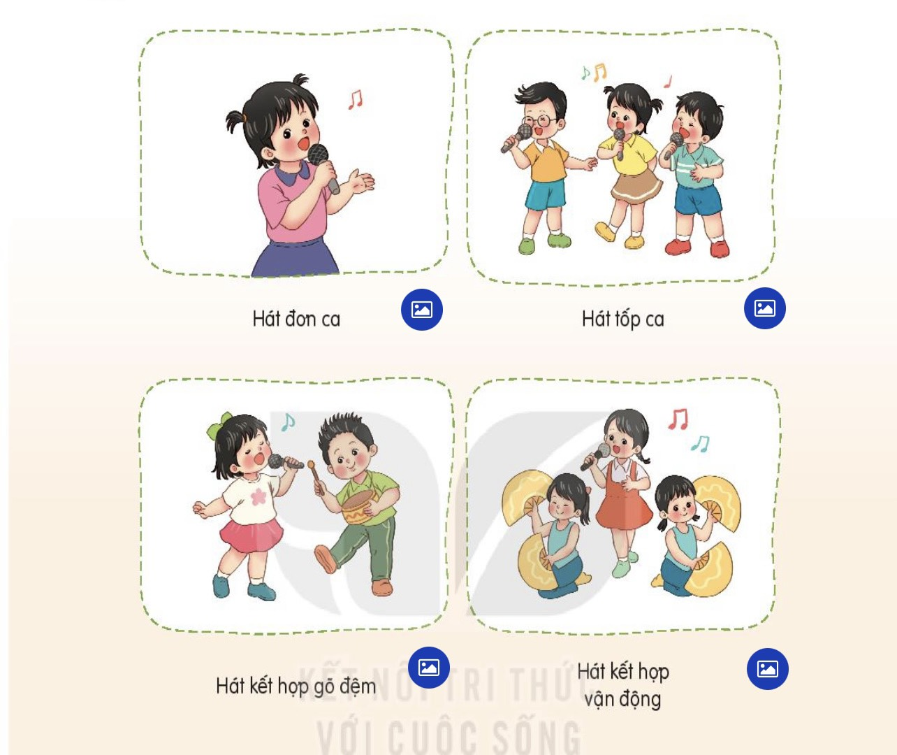
Trình bày bài hát theo các hình thức dưới đây

Slide 8


Giáo dục-củng cố-dặn dò

Slide 9




